Slide 1
Русский язык
8 класс
Развитие речи. Культура речи
Идеи, опередившие время
Слушаем: отмечаем смысловые части текста.
Говорим: пересказываем указанную часть текста, составляем диалог.
Пишем сообщение о выдающемся ученом.

Slide 2
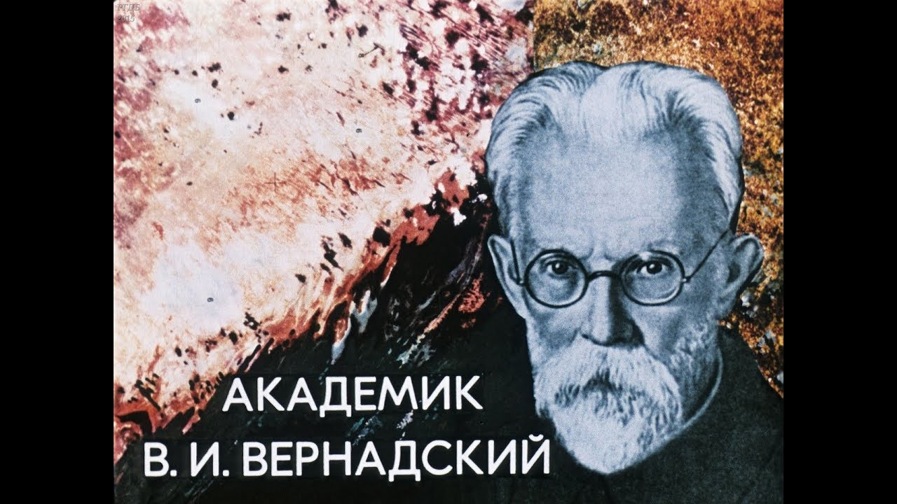
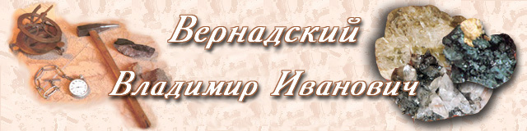
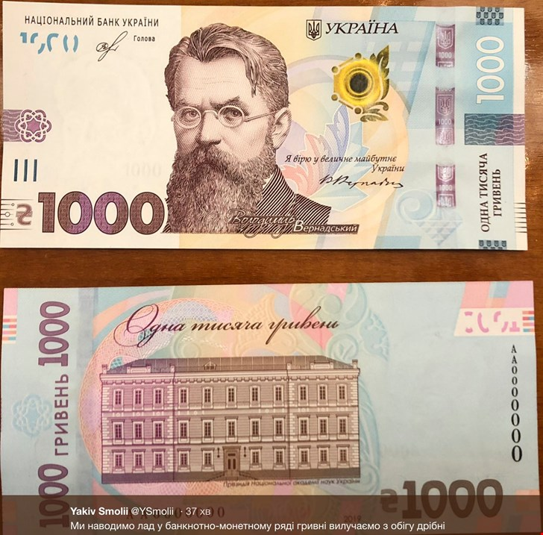
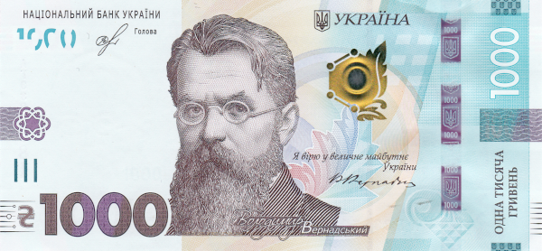

Slide 3

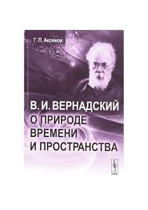
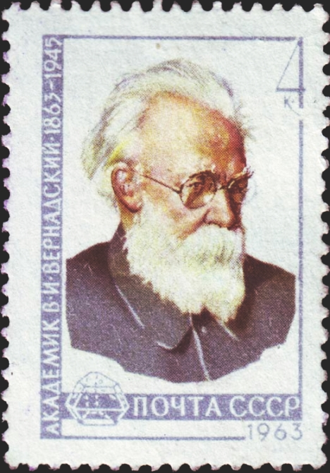
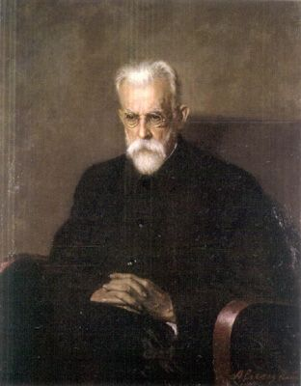

Slide 4
Прочитайте текст.
Определите количество смысловых частей в нем.
Ноосфера В. Вернадского
Достаточно только произнести имя Владимира Ивановича Вернадского (1863–1945), как перед нами предстает образ известного ученого и необыкновенного человека. Выдвинутые им идеи в области геохимии и биохимии неподвластны времени. Особенно это касается учения о ноосфере. Ноосфера (от греч. noos — разум) — это современная биосфера, частью которой является человечество. Вернадский считал движущей силой ноосферы не только разум, но и дух народа — его биополе. Ученый писал о влиянии на развитие Земли не просто живой природы, а целенаправленной деятельности человека. Действительно, часто в местах народных волнений происходят природные катаклизмы. И только в XXI веке эти научные идеи получили экспериментальное подтверждение.

Slide 5
Уже с XIX века технический прогресс дал возможность преобразовывать Землю. И не всегда с пользой для нее. Деятельность человека незаметно для него самого постепенно превратилась в мощную геологическую силу. Человечество обязано согласовывать свою деятельность с естественными законами развития природы. Имя Вернадского тесно связано с Украиной. Он был инициатором образования в 1919 г. Академии наук Украины и первым ее президентом. Далекий предок ученого был запорожским казаком. Вернадский вспоминал: «Детские годы я провел в Украине: в Полтаве, в Харькове, бывал в Киеве. Родители хорошо знали украинский язык. Мать прекрасно пела украинские песни».

Slide 6
Вернадского очаровывали украинские пейзажи, красота степи. Он купил в селе Шишаки на берегу Псла землю и построил дачу, на которой всегда было многолюдно. В этом доме он работал с огромным энтузиазмом. Вернадского называют «Ломоносовым XX века». Его идеи опережали время. Только сейчас, в условиях критического обострения проблем, носящих глобальный характер, становятся понятными его слова. (Из интернет-ресурсов)

Slide 7

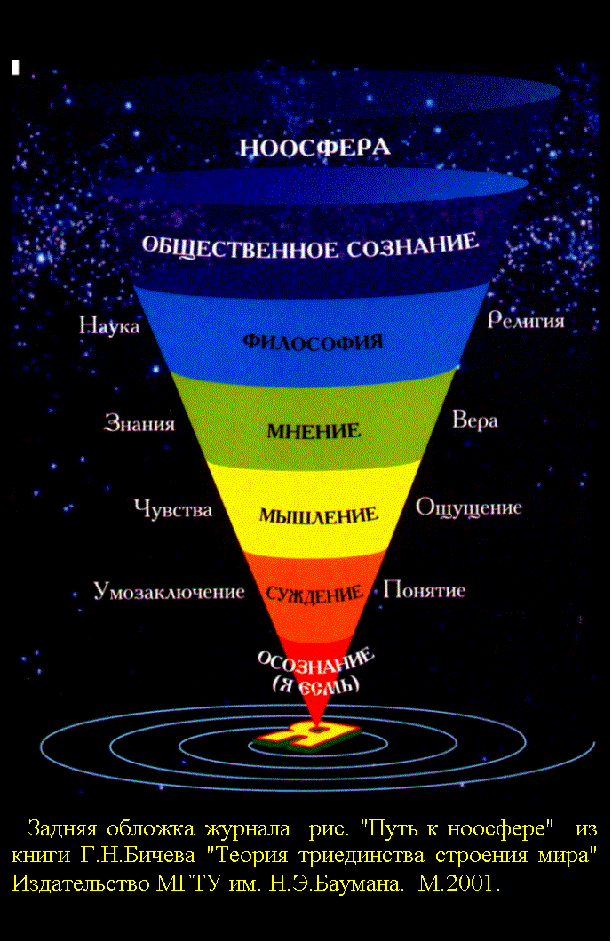
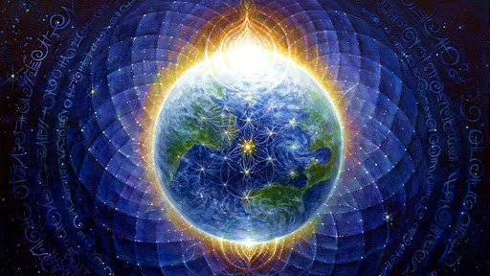

Slide 8
Работа со словом.
Объясните, как вы понимаете слово идея. Однозначно оно или многозначно? В каких словосочетаниях оно употребляется в этом тексте? Как вы понимаете выражение претворить идею в жизнь?
Работа с предложением.
Выпишите из текста определение ноосферы и объясните знаки препинания. В каком стиле речи определения понятий, терминов встречаются чаще всего?

Slide 9
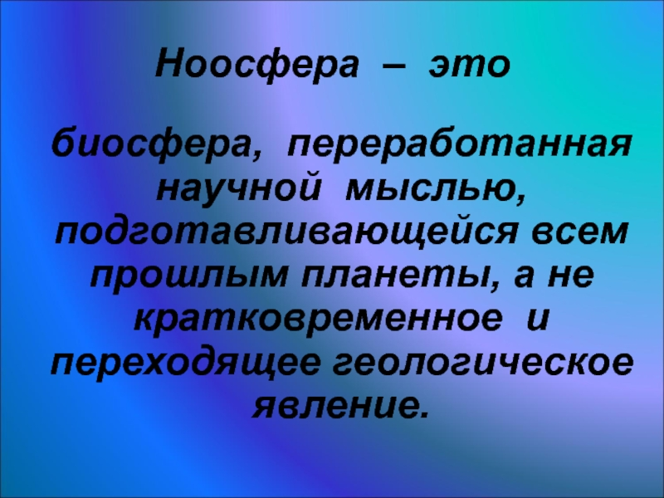
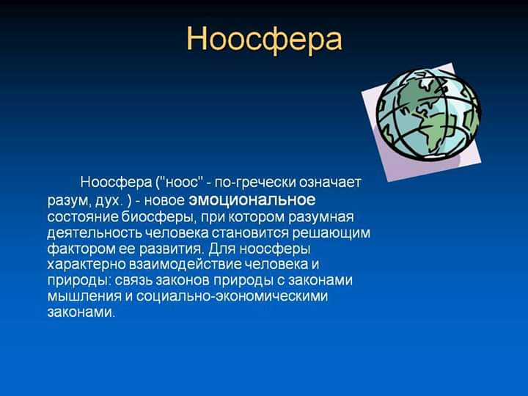

Slide 10
Преобразуйте простые предложения в сложносочиненные.
Какие смысловые отношения они выражают?
1. Выдвинутые Вернадским идеи в области геохимии и биохимии неподвластны времени. Особенно это касается учения о ноосфере.
2. Уже с XIX века технический прогресс дал возможность преобразовывать Землю. И не всегда с пользой для нее.
3. Имя Вернадского тесно связано с Украиной. Далекий предок ученого был запорожским казаком.

Slide 11
Работа с текстом. Определите стиль текста. Есть ли в нем черты другого стиля? Какого? Перечислите основные черты научного стиля.
Из каких основных смысловых частей состоит текст? Озаглавьте их. Перескажите (по выбору) одну из частей.
Советуем запомнить!
новое
удивительное
поразительное
ошеломляющее открытие

Slide 12
Творческое задание
Обсудите с опорой на текст:
1) какие идеи академика В. Вернадского опередили время?
2) почему в наши дни они стали особенно актуальными?
Полминутки для шутки
Невежество — лучшая в мире наука, она дается без труда и не печалит душу.
(Дж. Бруно)

Slide 13
Домашнее задание
Напишите небольшое сообщение о В. Вернадском, дополнив информацию, полученную на уроке, данной ниже
Трудно сказать, когда пробудилась у Вернадского глубокая любовь к искусству. Пожалуй, в детстве, когда он слушал летом в деревне мелодичные украинские песни, когда няня рассказывала ему сказки, когда посещал с родителями музеи. Вернадский писал: «Художественную литературу люблю и за ней внимательно слежу». Особенно нравилось ему стихотворение Ф. Тютчева с фразой, ставшей крылатой: «Мысль изреченная есть ложь». Это значит: наблюдай природу, используй ее дары, радуйся ей — и внимай, молчи.

Slide 14
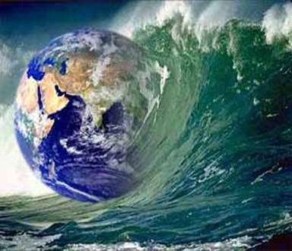
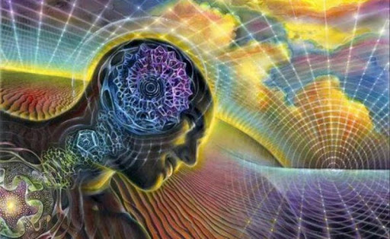
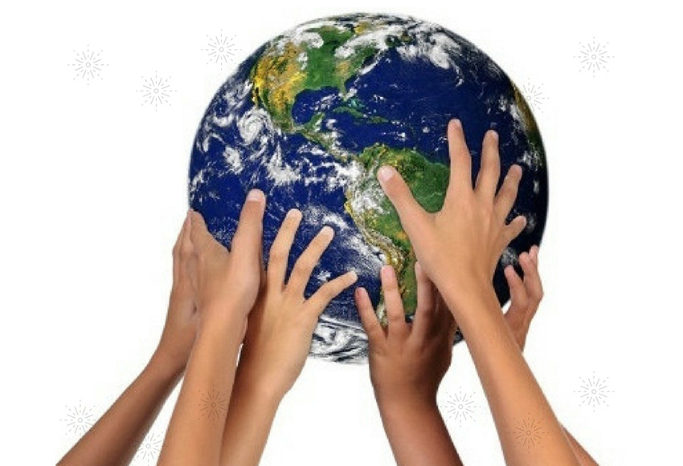
По учебнику:
Баландина Н. Ф. Б20 Русский язык (4-й год обучения) для общеобразовательных учебных заведений с украинским языком обучения : учебник для 8 класса общеобразоват. учеб. заведений / Н. Ф. Баландина, Е. Ю. Крюченкова. — Х. : Издательство «Ранок», 2016. — 256 с. : ил.

